Slide 1
集合与常用逻辑用语

Slide 2
元素与集合
充分条件与必要条件
1.集合及其关系
4.充分必要条件
集合与集合
充分条件与必要条件的两种判定方法
并集
“或”、“且”、“非”
2.集合的运算
交集
5.简单逻辑联结词
复合命题的真假判断
补集
全称量词与存在量词
四种命题间的关系
全称命题与特殊命题
3.命题及其关系
6.全称量词与存在量词
四种命题的真假关系
全称命题与特殊命题的否定

Slide 3
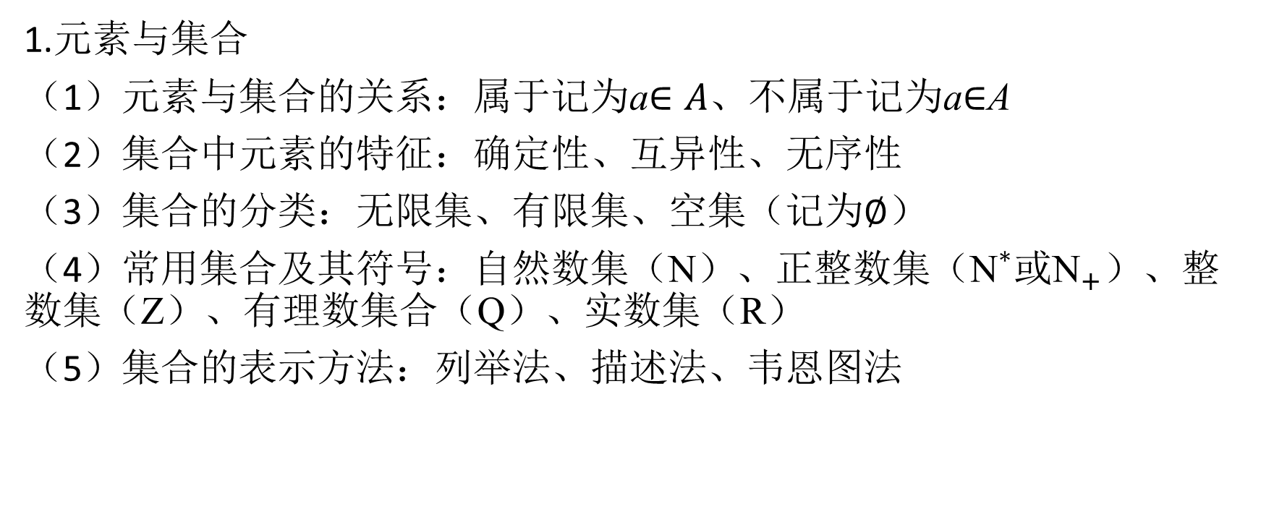
集合及其关系
1.元素与集合
（1）元素与集合的关系：属于记为a$∈A$、不属于记为a$∈$A
（2）集合中元素的特征：确定性、互异性、无序性
（3）集合的分类：无限集、有限集、空集（记为$∅$）
（4）常用集合及其符号：自然数集（N）、正整数集（${\text{N}}^{∗}$或${\text{N}}_{+}$）、整数集（Z）、有理数集合（Q）、实数集（R）
（5）集合的表示方法：列举法、描述法、韦恩图法

Slide 4


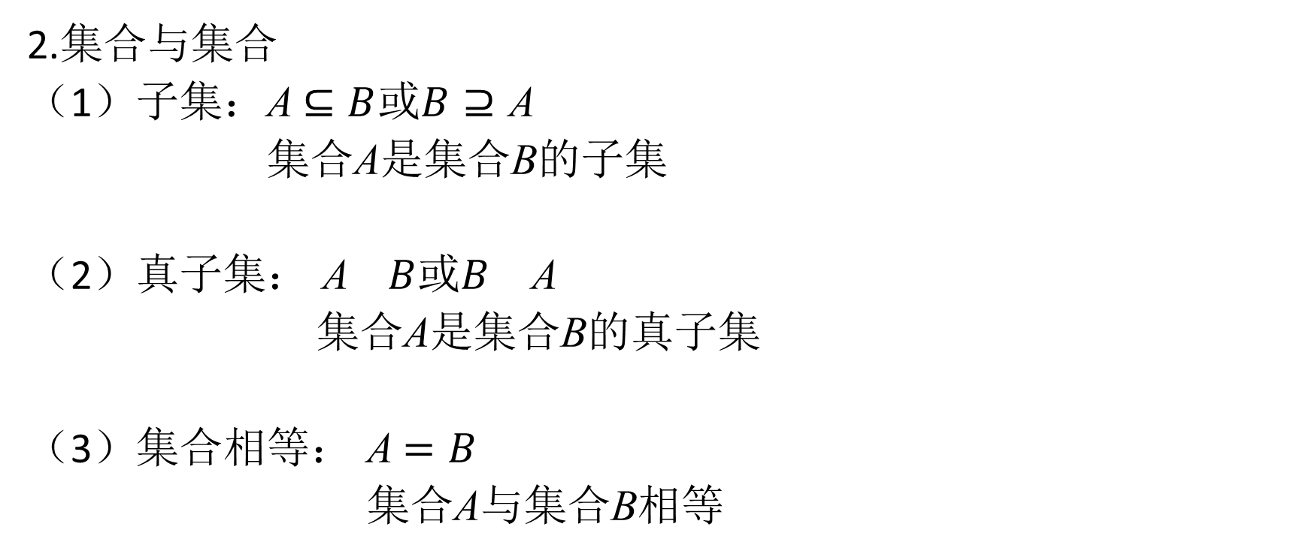


集合及其关系
2.集合与集合
（1）子集：A$⊆B$或$B⊇$ A
集合A是集合B的子集
（2）真子集： A$B$或$B$ A
集合A是集合B的真子集
（3）集合相等： A$=B$
集合A与集合B相等
$$⊂$$
$$⊃$$
$$≠$$
$$≠$$

Slide 5

集合的运算
1.并集：A$∪$B={x|x$∈A$，或x$∈B$}
2.交集：A$∩$B={x|x$∈A$，且x$∈B$}
3.补集：$∁_{U}$A={x|x$∈U$，且x$∉A$}

Slide 6
命题及其关系
1.四种命题：
原命题：若p则q；
逆命题：若q则p；
否命题：若非p则非q，或若﹁p则﹁q；
逆否命题：若非q则非p，或若﹁q则﹁p。
2.四种命题之间的关系：
两个命题互为逆否命题，它们有相同的真假性；
两个命题互为逆命题或互为否命题，它们的真假性没有关系
原命题
若p则q
互逆
逆命题
若q则p
互为 逆否
互否
互为 逆否
互否
否命题
若﹁ p则﹁ q
逆否命题
若﹁ q则﹁ p
互逆

Slide 7
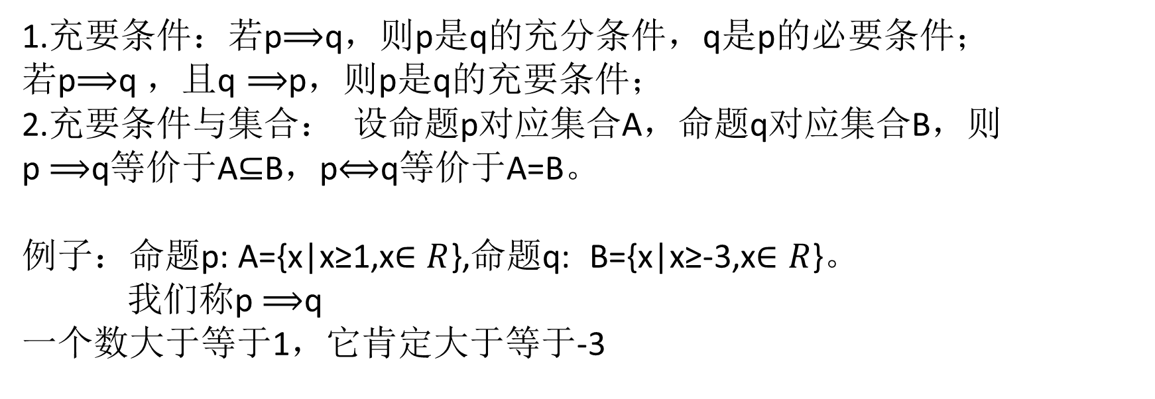
充分条件与必要条件
1.充要条件：若p$⟹$q，则p是q的充分条件，q是p的必要条件；
若p$⟹$q ，$且\text{q}⟹$p，则p是q的充要条件；
2.充要条件与集合： 设命题p对应集合A，命题q对应集合B，则
p $⟹$q等价于A$⊆$B，p$⟺$q等价于A=B。
例子：命题p: A={x|x≥1,x$∈R$},命题q: B={x|x≥-3,x$∈R$}。
我们称p $⟹$q
一个数大于等于1，它肯定大于等于-3

Slide 8

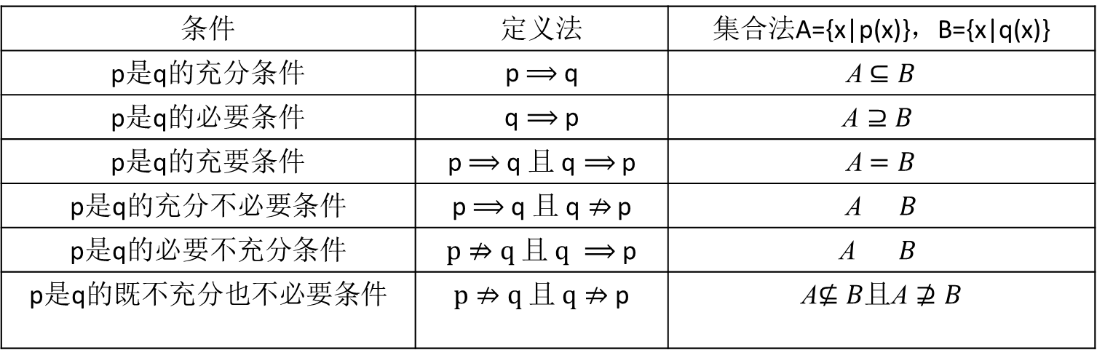



充分条件与必要条件
3.充分条件与必要条件的两种判断方法
条件 | 定义法 | 集合法A={x|p(x)}，B={x|q(x)}
p是q的充分条件 | p$⟹$ q | A$⊆B$
p是q的必要条件 | $\text{q}⟹$ p | $$\text{A}⊇B$$
p是q的充要条件 | p$⟹$ q 且 $\text{q}⟹$ p | A$=B$
p是q的充分不必要条件 | p$⟹$ q 且 $\text{q}⇏$p | A$B$
p是q的必要不充分条件 | $p⇏q$且 $q ⟹$ p | $$\text{A} B$$
p是q的既不充分也不必要条件 | $p⇏q$且 $q⇏$ p | A$⊈B且\text{A}⊉B$
$$⊂$$
$$≠$$
$$⊃$$
$$≠$$

Slide 9
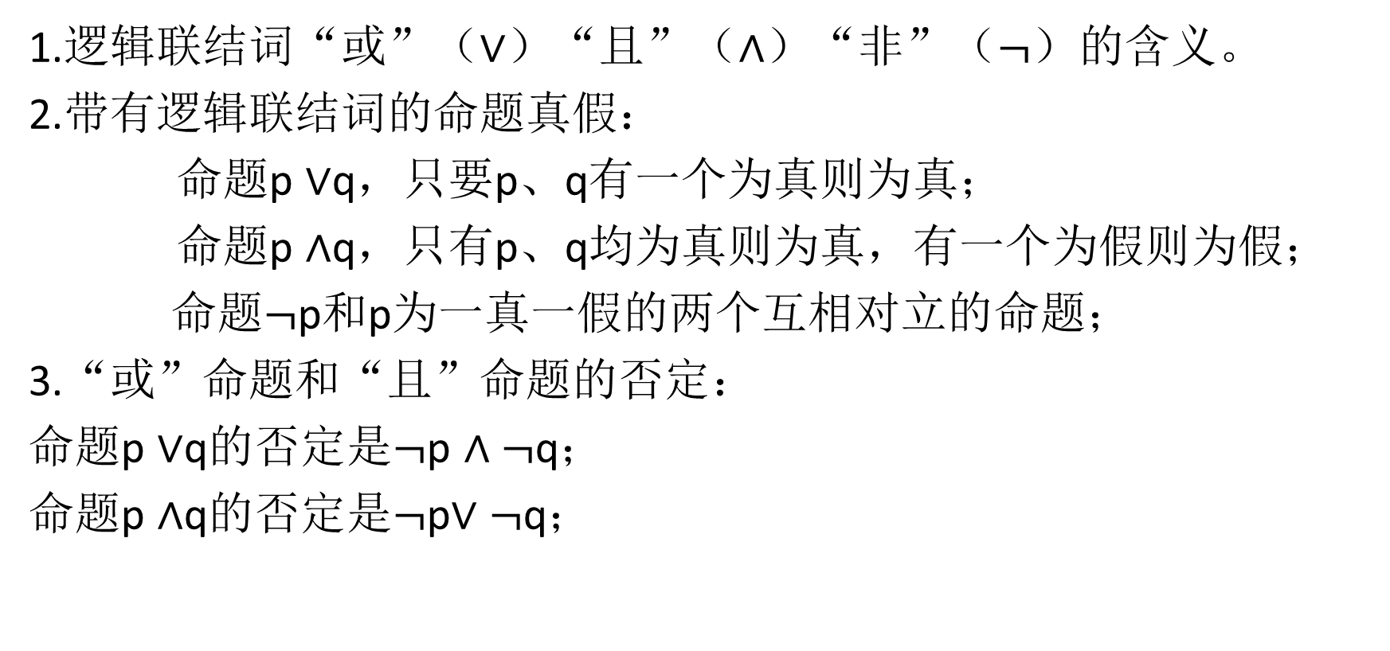
逻辑联结词
1.逻辑联结词“或”（$∨$）“且”（$∧$）“非”（$¬$）的含义。
2.带有逻辑联结词的命题真假：
命题p $∨$q，只要p、q有一个为真则为真；
命题p $∧$q，只有p、q均为真则为真，有一个为假则为假；
命题$¬$p和p为一真一假的两个互相对立的命题；
3.“或”命题和“且”命题的否定：
命题p $∨$q的否定是$¬$p $∧$ $¬$q；
命题p $∧$q的否定是$¬$p$∨¬$q；

Slide 10
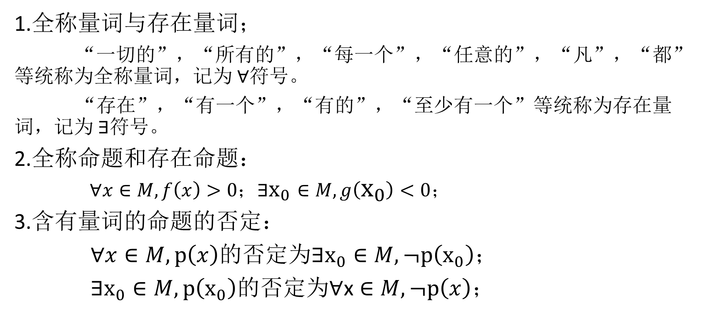
全称量词和存在量词
1.全称量词与存在量词；
“一切的”，“所有的”，“每一个”，“任意的”，“凡”，“都”等统称为全称量词，记为$∀$符号。
“存在”，“有一个”，“有的”，“至少有一个”等统称为存在量词，记为$∃$符号。
2.全称命题和存在命题：
$∀x∈M,f\left(x\right)>0$；$∃x_{0}∈M,g\left(x_{0}\right)<0$；
3.含有量词的命题的否定：
$∀x∈M,p\left(x\right)$的否定为$∃x_{0}$ $∈M,¬p\left(x_{0}\right)$；
$∃x_{0}∈M,p\left(x_{0}\right)$的否定为$∀$x $∈M,¬p\left(x\right)$；

Slide 11

考点1—集合关系及其运算
（2018课标全国Ⅱ 2）已知集合A={(x,y)|$x^{2}+y^{2}$≤3,x$∈Z,y∈Z$}，则A中元素的个数为（ ）：
A.9 B.8 C.5 D.4
解：
如图所示
答案：A

Slide 12
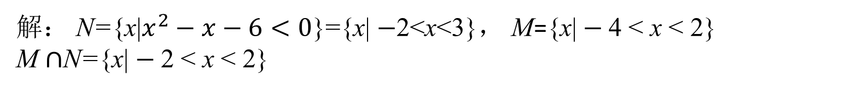
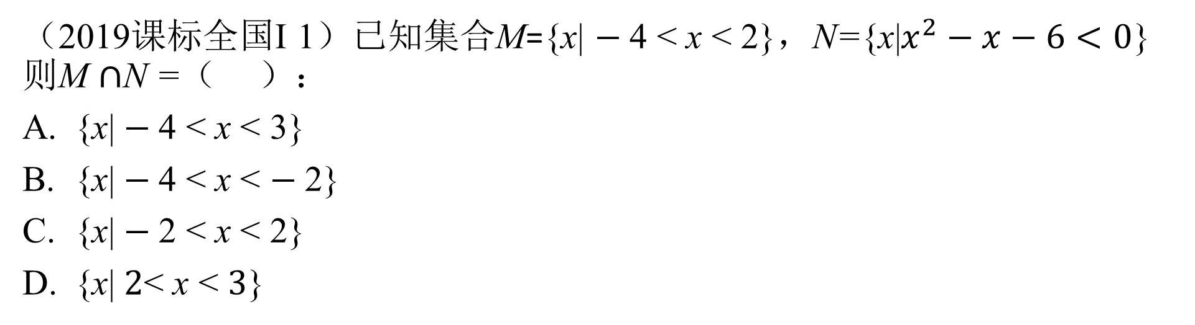
考点1—集合关系及其运算
（2019课标全国Ⅰ 1）已知集合M={x| $−$4 < x < 2}，N={x|$x^{2}−x−6<0$}则M $∩$N =（ ）：
{x| $−$4 < x < 3}
{x| $−$4 < x < $−$2}
{x| $−$2 < x < 2}
{x| $2$< x < $3$}
解： N={x|$x^{2}−x−6<0$}={x| $−$2<x<3}， M={x| $−$4 < x < 2}
M $∩$N={x| $−$2 < x < 2}
答案：C

Slide 13
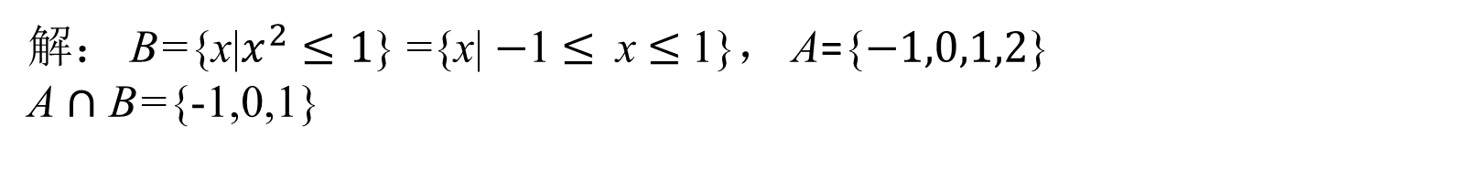
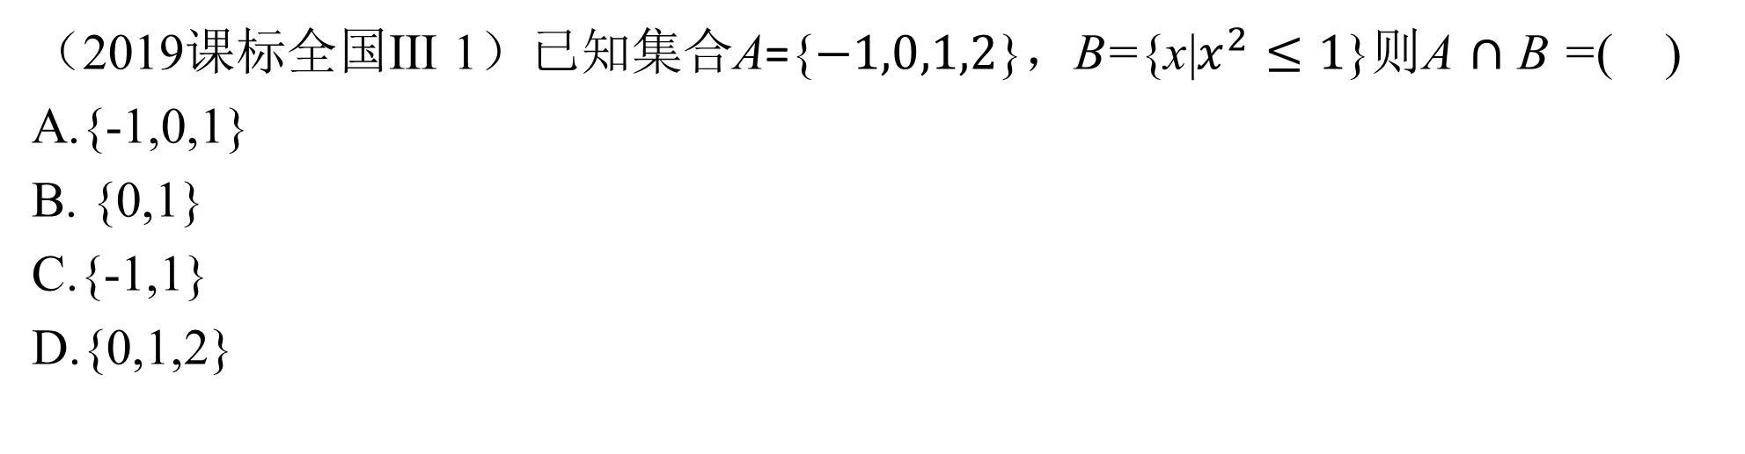
考点1—集合关系及其运算
（2019课标全国Ⅲ 1）已知集合A={$−1,0,1,2$}，B={x|$x^{2}≤1$}则A $∩$ B =( )
A.{-1,0,1}
B. {0,1}
C.{-1,1}
D.{0,1,2}
解： B={x|$x^{2}≤1$} ={x| $−$1 $≤$ x $≤$1}， A={$−1,0,1,2$}
A $∩$ B={-1,0,1}
答案：A

Slide 14
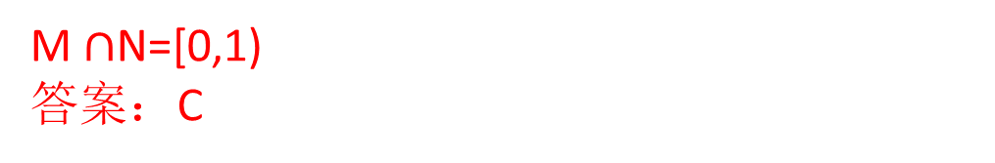
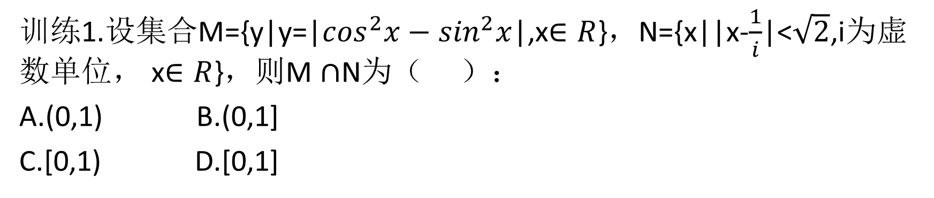
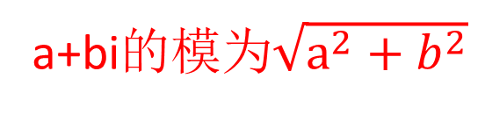
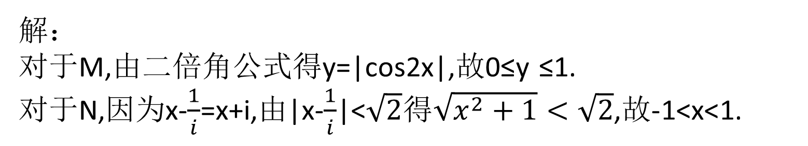
考点1—集合关系及其运算
训练1.设集合M={y|y=|$\cos^{2}x−\sin^{2}x$|,x$∈R$}，N={x||x-$\frac{1}{i}$|<$\sqrt{2}$,i为虚数单位， x$∈R$}，则M $∩$N为（ ）：
A.(0,1) B.(0,1]
C.[0,1) D.[0,1]
a+bi的模为$\sqrt{a^{2}+b^{2}}$
解：
对于M,由二倍角公式得y=|cos2x|,故0≤y ≤1.
对于N,因为x-$\frac{1}{i}$=x+i,由|x-$\frac{1}{i}$|<$\sqrt{2}$得$\sqrt{x^{2}+1}<\sqrt{2}$,故-1<x<1.
M $∩$N=[0,1)
答案：C

Slide 15

考点1—集合关系及其运算
训练2.如图所示，I是全集，M、P、S是I的3个子集，则阴影部分所表示的集合为（ ）：
A. (M $∩P$) $∩$S
B. (M $∩P$) $⋃$S
C. (M $∩P$)$∩∁_{I}$S
D. (M $∩P$)$⋃∁_{I}$S
答案：C

Slide 16
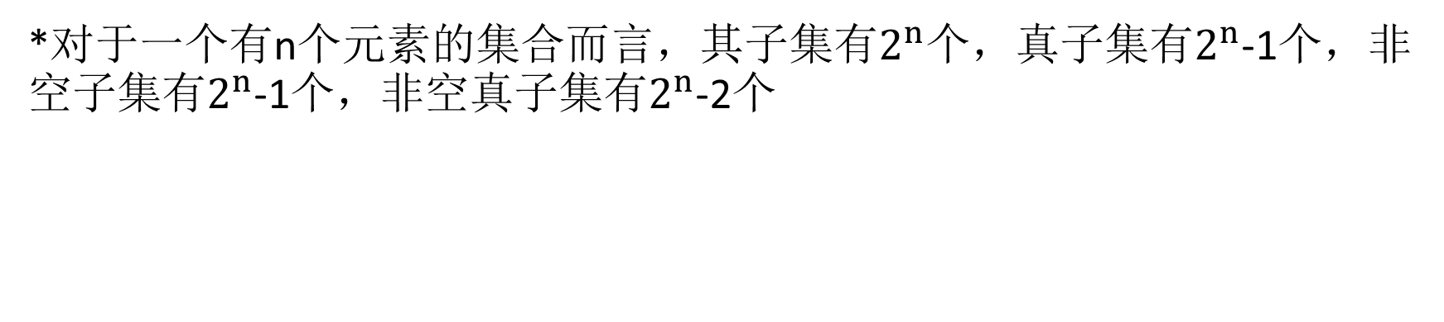
考点1—集合关系及其运算
训练3. 集合A={1,2,3,4},求A的子集的个数和真子集的个数。
当集合A的子集的元素为0个时，子集的个数为C(4,0)=1个，
当集合A的子集的元素为1个时，子集的个数为C(4,1)=4个，
当集合A的子集的元素为2个时，子集的个数为C(4,2)=6个，
当集合A的子集的元素为3个时，子集的个数为C(4,3)=4个，
当集合A的子集的元素为4个时，子集的个数为C(4,4)=1个。
那么集合A的子集的个数总共为1+4+6+4+1=16个，真子集有15个。
答案：16，15
*对于一个有n个元素的集合而言，其子集有$2^{n}$个，真子集有$2^{n}$-1个，非空子集有$2^{n}$-1个，非空真子集有$2^{n}$-2个

Slide 17
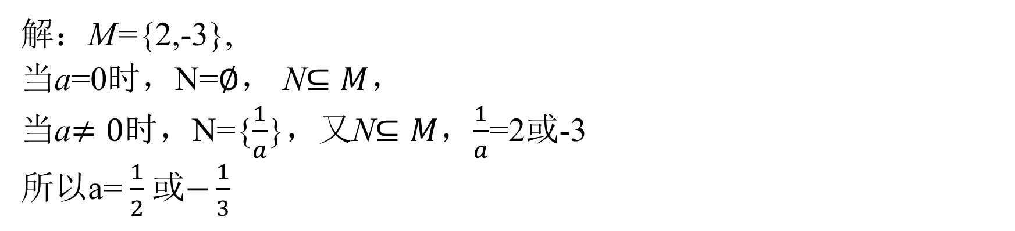
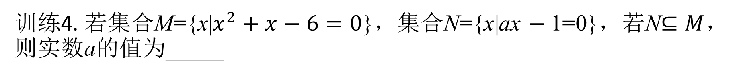
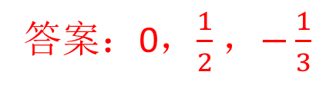
考点1—集合关系及其运算
训练4. 若集合M={x|$x^{2}+x−6=0$}，集合N={x|ax $−$1=0}，若N$⊆M$，则实数a的值为_____
解：M={2,-3},
当a=0时，N=$∅$， N$⊆M$，
当a$≠0$时，N={$\frac{1}{a}$}，又N$⊆M$，$\frac{1}{a}$=2或-3
所以a=$\frac{1}{2}$或$−\frac{1}{3}$
答案：0，$\frac{1}{2}$，$−\frac{1}{3}$

Slide 18
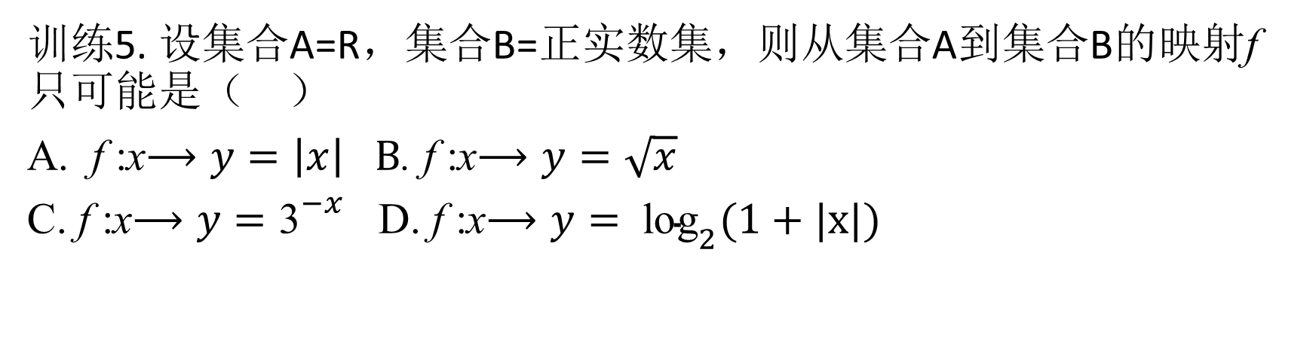
考点1—集合关系及其运算
训练5. 设集合A=R，集合B=正实数集，则从集合A到集合B的映射f只可能是（ ）
A. f :x$⟶y=\left|x\right| B$. f :x$⟶y=\sqrt{x}$
C. f :x$⟶y={\text{3}}^{−x}$ D. f :x$⟶y= {\text{log}}_{2}(1+|x|)$
y≥0
x ≥0，y≥0
y>0
y的范围为R
答案：C

Slide 19
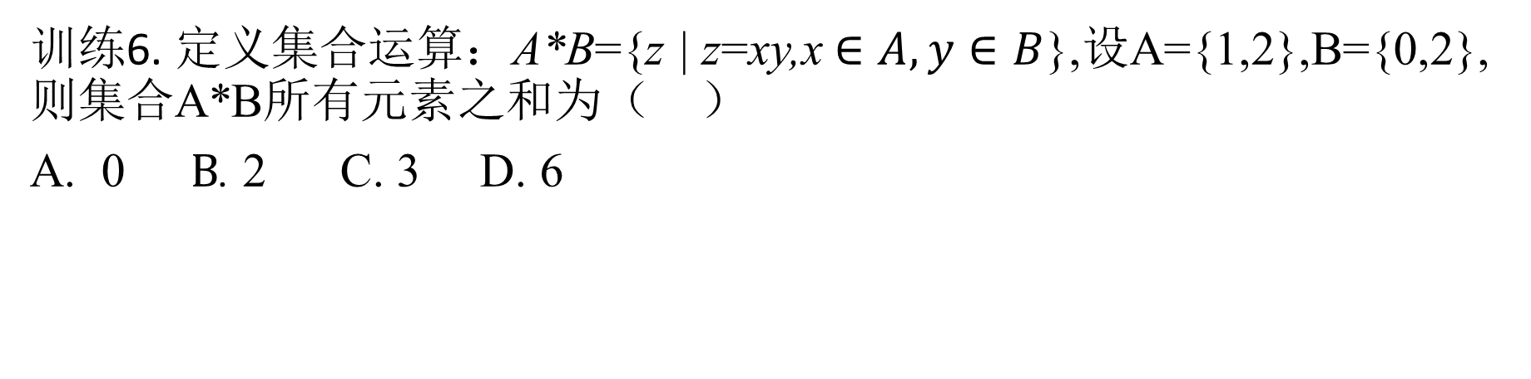
考点1—集合关系及其运算
训练6. 定义集合运算：A*B={z | z=xy,x$∈A, y∈B$},设A={1,2},B={0,2}, 则集合A*B所有元素之和为（ ）
A. 0$B$. 2 C. 3 D. 6
解：
当x=1,y=0,z=0,A*B={0};
当x=1,y=2,z=2,A*B={2};
当x=2,y=0,z=0,A*B={0};
当x=2,y=2,z=4,A*B={4};
所以A*B={0,2,4}
答案：D

Slide 20
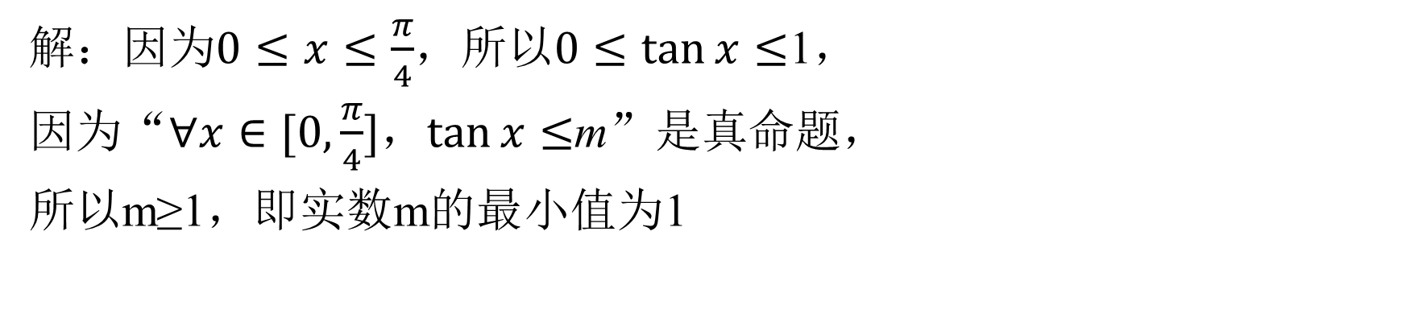
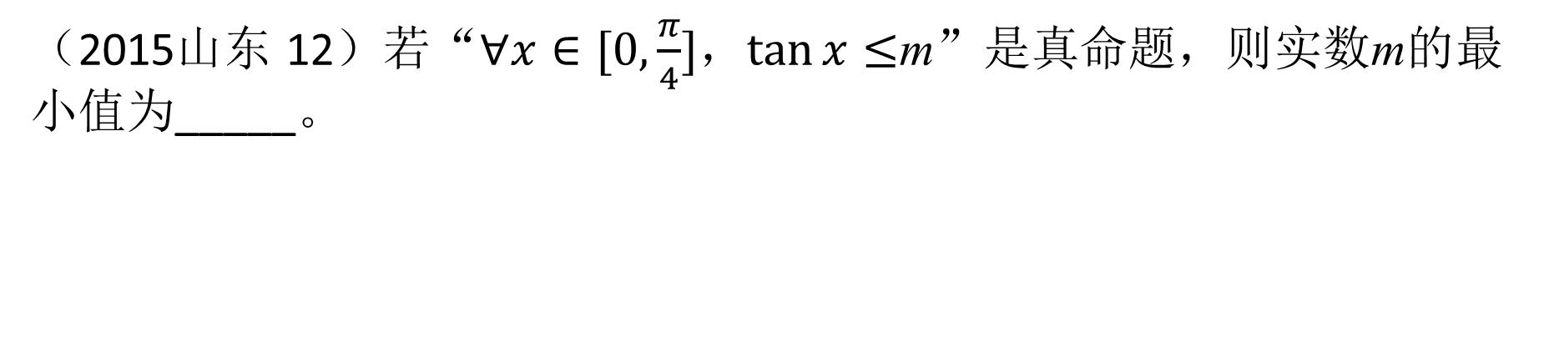
考点2——命题及其关系
（2015山东 12）若“$∀x∈[0,\frac{π}{4}]$，$\tan{x}≤$m”是真命题，则实数m的最小值为_____。
解：因为$0≤x≤\frac{π}{4}$，所以$0≤tan{x}$ $≤$1，
因为“$∀x∈[0,\frac{π}{4}]$，$\tan{x}≤$m”是真命题，
所以m≥1，即实数m的最小值为1
答案：1

Slide 21
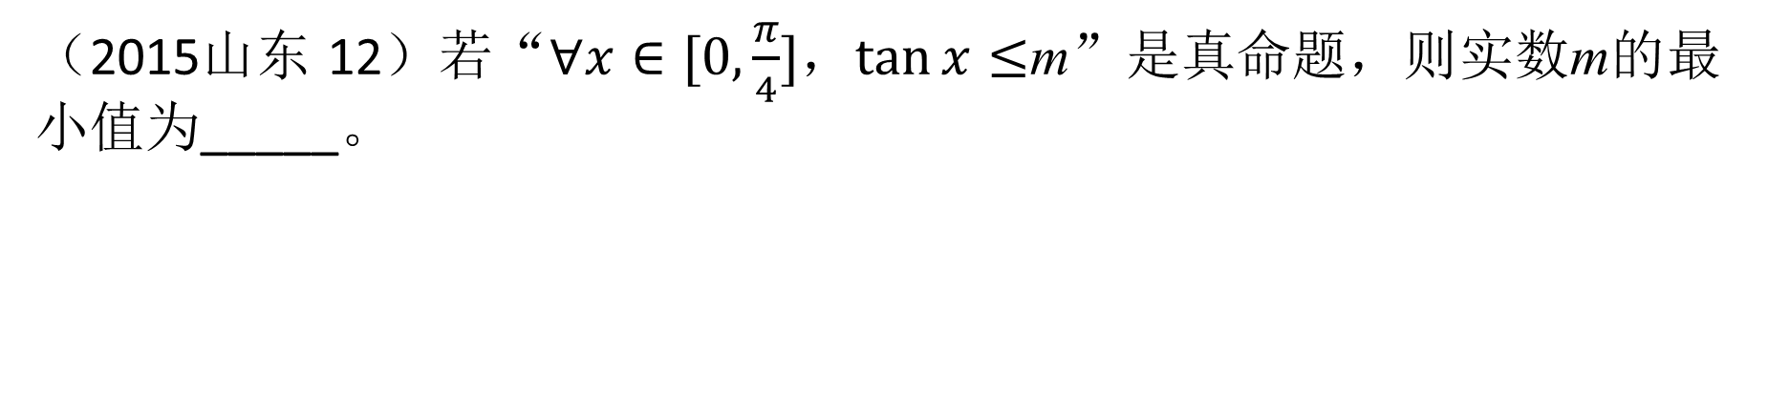
考点2——命题及其关系
（2015山东 12）若“$∀x∈[0,\frac{π}{4}]$，$\tan{x}≤$m”是真命题，则实数m的最小值为_____。
解：因为$0≤x≤\frac{π}{4}$，所以$0≤tan{x}$ $≤$1，
因为“$∀x∈[0,\frac{π}{4}]$，$\tan{x}≤$m”是真命题，
所以m≥1，即实数m的最小值为1
答案：1

Slide 22
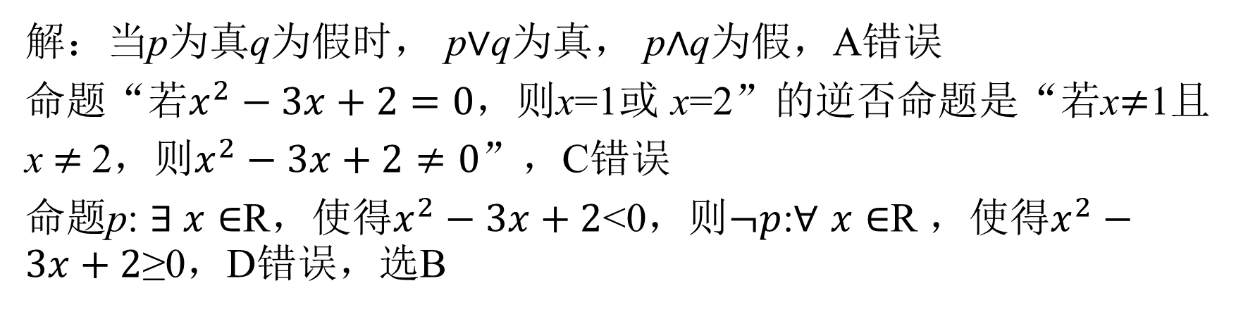
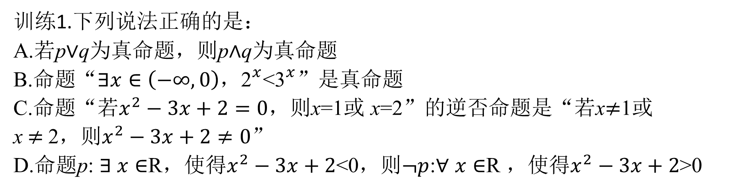
考点2——命题及其关系
训练1.下列说法正确的是：
A.若p$∨$q为真命题，则p$∧$q为真命题
B.命题“$∃x∈\left(−∞,0\right)$，${\text{2}}^{x}$<${\text{3}}^{x}$”是真命题
C.命题“若$x^{2}−3x+2=0$，则x=1或 x=2”的逆否命题是“若x$≠$1或
x $≠$2，则$x^{2}−3x+2≠0$”
D.命题p: $∃$ $x∈$R，使得$x^{2}−3x+2$<0，则$¬p$:$∀$ $x∈$R ，使得$x^{2}−3x+2$>0
解：当p为真q为假时， p$∨$q为真， p$∧$q为假，A错误
命题“若$x^{2}−3x+2=0$，则x=1或 x=2”的逆否命题是“若x$≠$1且
x $≠$2，则$x^{2}−3x+2≠0$”，C错误
命题p: $∃$ $x∈$R，使得$x^{2}−3x+2$<0，则$¬p$:$∀$ $x∈$R ，使得$x^{2}−3x+2$≥0，D错误，选B
答案：B

Slide 23
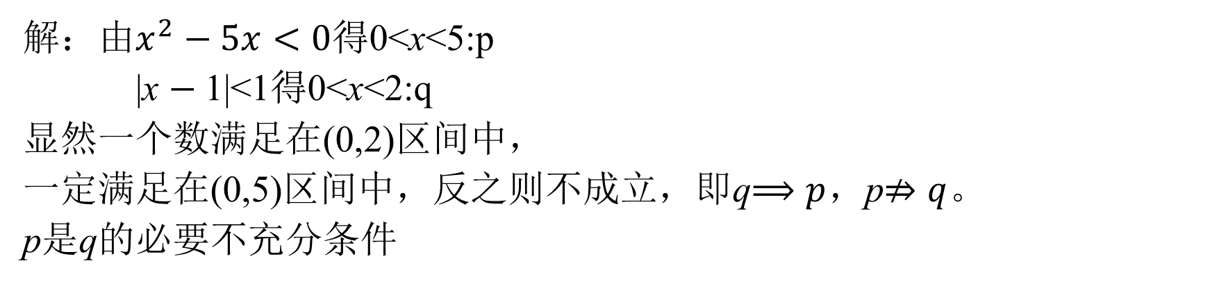
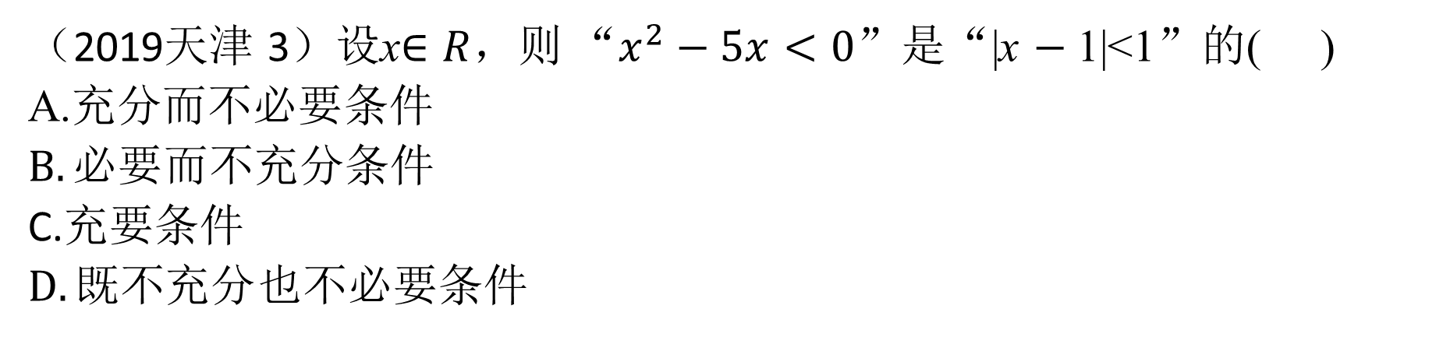
考点3——充分必要条件
（2019天津 3）设x$∈R$，则 “$x^{2}−5x<0$”是“|x $−$1|<1”的( )
A.$充分而不必要条件$
$B.必要$而不充分条件
C.$充要条件$
$D.既不充分$也不必要条件
解：${由x}^{2}−5x<0$得0<x<5:p
|x $−$1|<1得0<x<2:q
显然一个数满足在(0,2)区间中，
一定满足在(0,5)区间中，反之则不成立，即q$⟹p$，p$⇏q$。
p是q的必要不充分条件
答案：B

Slide 24
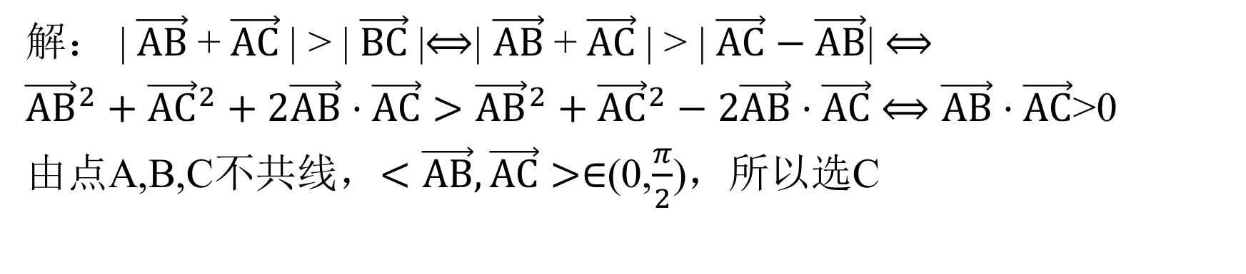
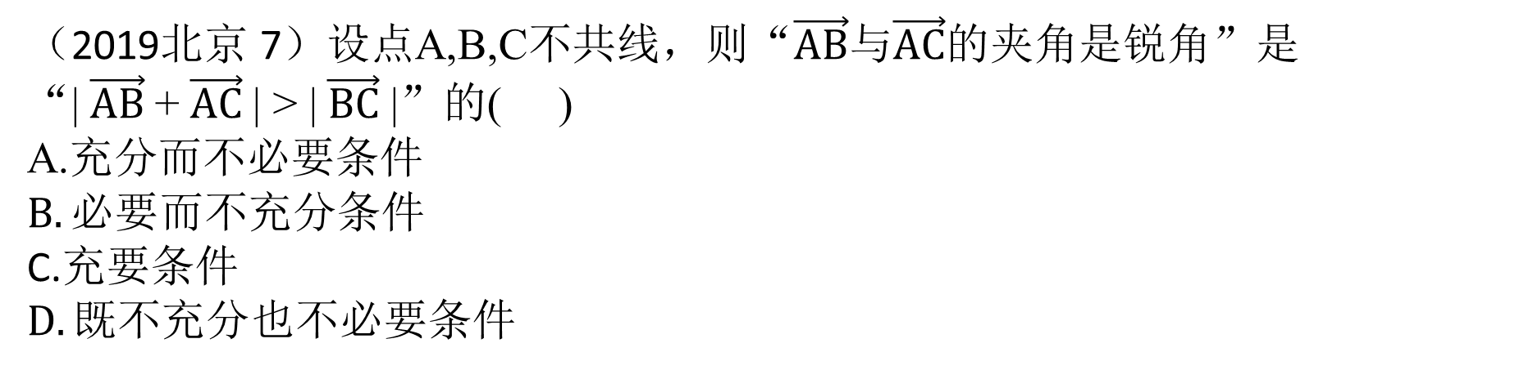
考点3——充分必要条件
（2019北京 7）设点A,B,C不共线，则“$\vec{AB}$与$\vec{AC}$的夹角是锐角”是
“| $\vec{AB}$+ $\vec{AC}$| > | $\vec{BC}$|”的( )
A.$充分而不必要条件$
$B.必要$而不充分条件
C.$充要条件$
$D.既不充分$也不必要条件
解： | $\vec{AB}$+ $\vec{AC}$| > | $\vec{BC}$|$⟺$| $\vec{AB}$+ $\vec{AC}$| > | $\vec{AC}−\vec{AB}$| $⟺$
${\vec{AB}}^{2}+{\vec{AC}}^{2}+2\vec{AB}·\vec{AC}>{\vec{AB}}^{2}+{\vec{AC}}^{2}−2\vec{AB}·\vec{AC}$ $⟺\vec{AB}·\vec{AC}$>0
由点A,B,C不共线，$<\vec{AB},\vec{AC}>∈$(0,$\frac{π}{2}$)，所以选C
答案：C

Slide 25
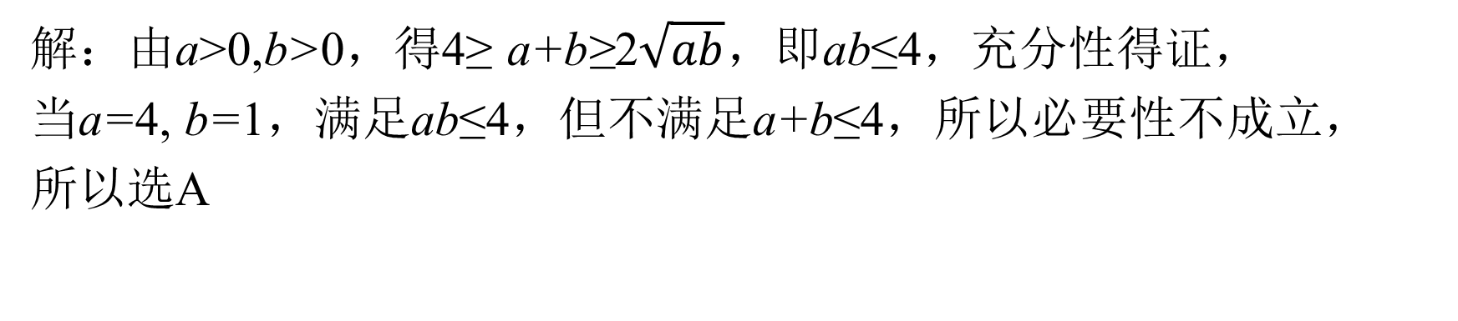
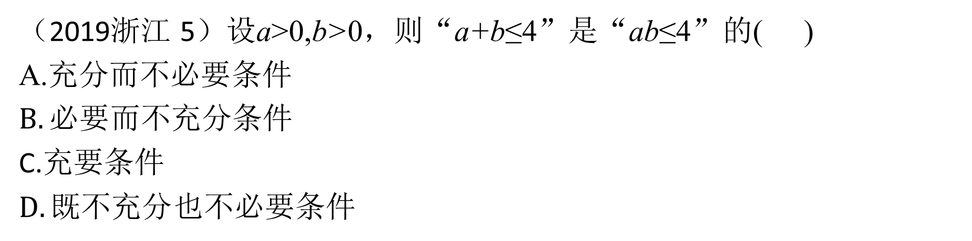
考点3——充分必要条件
（2019浙江 5）设a>0,b>0，则“a+b≤4”是“ab≤4”的( )
A.$充分而不必要条件$
$B.必要$而不充分条件
C.$充要条件$
$D.既不充分$也不必要条件
解：由a>0,b>0，得4≥ a+b≥2$\sqrt{ab}$，即ab≤4，充分性得证，
当a=4, b=1，满足ab≤4，但不满足a+b≤4，所以必要性不成立，
所以选A
答案：A

Slide 26
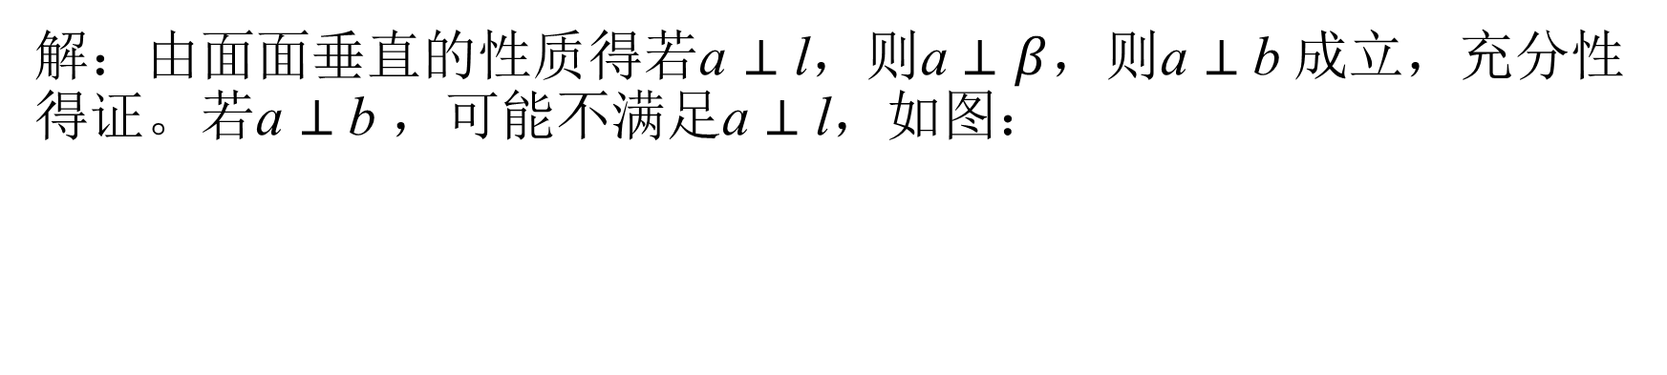
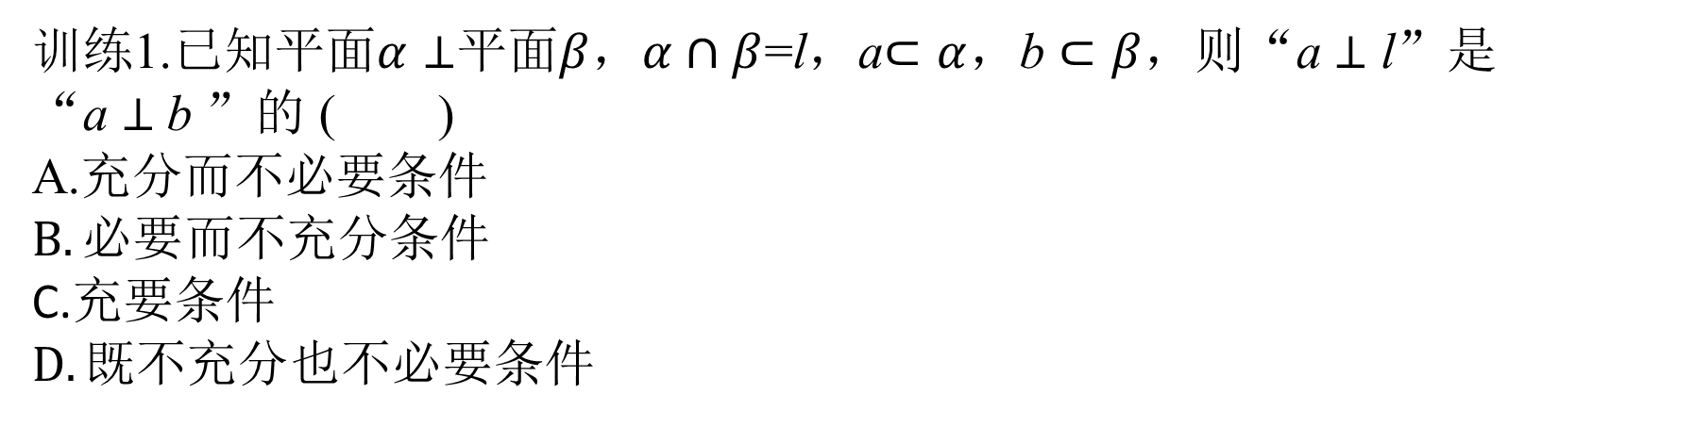
考点3——充分必要条件
训练1.已知平面$α⊥$平面$β$，$α∩β$=l，a$⊂α$，b $⊂β$，则“a $⊥$ l”是
“a $⊥$b ”的 ( )
A.$充分而不必要条件$
$B.必要$而不充分条件
C.$充要条件$
$D.既不充分$也不必要条件
解：由面面垂直的性质得若a $⊥$ l，则a $⊥β$，则a $⊥$b 成立，充分性得证。若a $⊥$b ，可能不满足a $⊥$ l，如图：
答案：A

Slide 27
考点3——充要条件
训练2. 如果不等式|x-m|≤1成立的充分不必要条件是1<x≤2，求m的取值范围______。
对于不等式|x-m|≤1 ，可以直接开绝对值求解得 m-1 ≤ x ≤ m+1;
由1<x≤2是不等式成立的充分不必要条件可知，对于满足1<x≤2的x它一定满足m-1 ≤ x ≤ m+1从数轴中可见：
有：
m-1 ≤ 1
2 ≤ m+1
*注意取等条件
答案：[1,2]

Slide 28
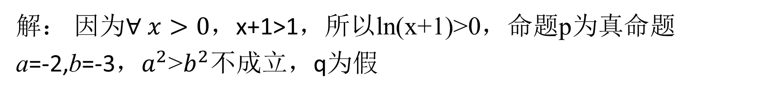
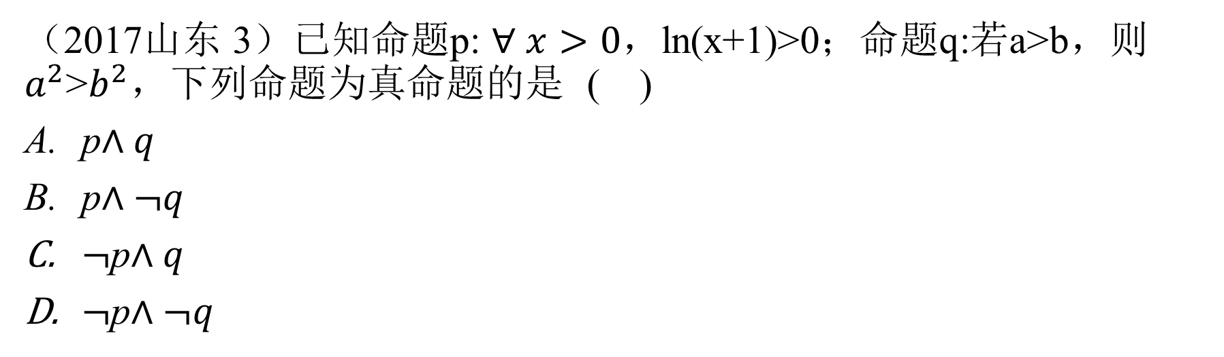
考点4——简单的逻辑联结词
（2017山东 3）已知命题p: $∀$ $x>0$，ln(x+1)>0；命题q:若a>b，则$a^{2}$>$b^{2}$，下列命题为真命题的是 ( )
p$∧q$
p$∧¬q$
$¬$p$∧q$
$¬$p$∧¬q$
解： $因为∀$ $x>0$，x+1>1，所以ln(x+1)>0，命题p为真命题
a=-2,b=-3，$a^{2}$>$b^{2}$不成立，q为假
答案：B

Slide 29

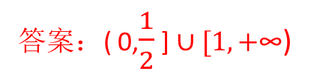
考点4——简单的逻辑联结词
训练1. 已知c>0,设P:函数y=$c^{x}$在R上单调递减；Q:不等式x+|x-2c|>1的解集为R;如果P和Q有且只有一个正确，求c的取值范围______。
P为真则Q为假；
对于P: 0<c<1;
对于Q:可以拆分为|x-2c|>1-x
如左图，Q为假则0<c≤0.5
P为假则Q为真；
对于P: 1<c;
对于Q:可以拆分为|x-2c|>1-x
如右图，Q为真则1<c
答案：( 0,$\frac{1}{2}$ ]$∪[1,\text{+}\text{∞}$)

Slide 30
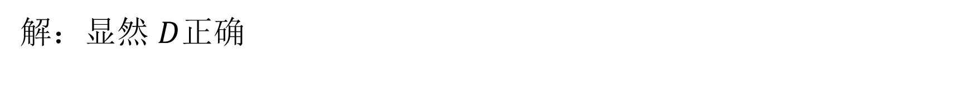
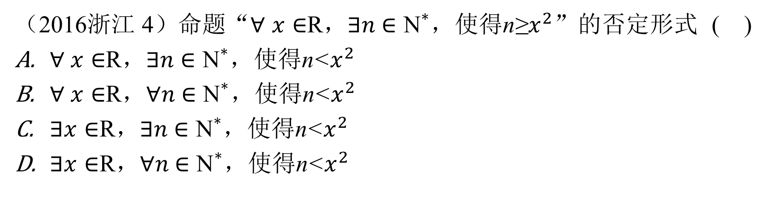
考点5——全称量词与存在量词
（2016浙江 4）命题“$∀$ $x∈$R，$∃n$ $∈{\text{N}}^{∗}$，使得n≥$x^{2}$”的否定形式 ( )
$∀$ $x∈$R，$∃n$ $∈{\text{N}}^{∗}$，使得n<$x^{2}$
$∀$ $x∈$R，$∀n$ $∈{\text{N}}^{∗}$，使得n<$x^{2}$
$∃x∈$R，$∃n$ $∈{\text{N}}^{∗}$，使得n<$x^{2}$
$∃x∈$R，$∀n$ $∈{\text{N}}^{∗}$，使得n<$x^{2}$
解：显然 $D$正确
答案：D

Slide 31
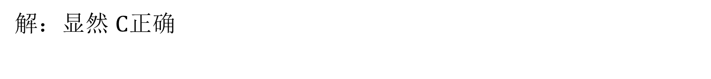
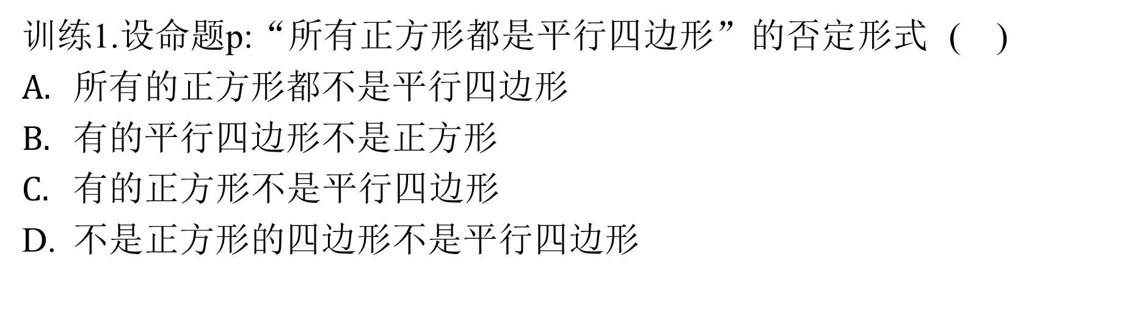
考点5——全称量词与存在量词
训练1.设命题p:“所有正方形都是平行四边形”的否定形式 ( )
所有的正方形都不是平行四边形
有的平行四边形不是正方形
$\text{有的正方形不是平行四边形}$
不是正方形的四边形不是平行四边形
解：显然 $C$正确
答案：C

Slide 32
总结回顾
集合
命题
充要条件
逻辑联结词
量词
1.集合的基本概念；
2.集合之间的关系；
3.集合之间的运算；
1.四种命题基本概念；
2.命题之间的关系；
1.充要条件基本概念；
2.充要条件与集合；
1.“或”“且”“非”；
2.联结词命题的真假；
3.“或”“且”，命题的“非”；
1.全称量词与存在量词；
2.量词的命题否命题；

